Slide 1





1. Workshop DIGIBO Best!

Slide 2


Agenda
Begrüßung und Projektvorstellung
SWOT-Analyse
Status Quo Beruflicher Orientierung
    Theoretische Grundlage
    Praktische Anwendung (DIGIBO Best!)
Bedarfsanalyse
    Diskussion über Status Quo
    Nächste Schritte
    Rückfrage DIGIBO Best!
Ausblick

Slide 3

01 Begrüßung - Vorstellungsrunde
  Vorstellung:
  Name und Rolle(n) an der Schuler Schule
  Warum habe ich diese Karte gewählt?
  Was sind meine Erwartungen an den heutigen Workshop??
3
Workshop Best Practice

Slide 4


Projekthintergrund
  Mit digitalen Tools
  Berufliche Orientierung
  an Schulen entwickeln
  und steuern.
  Universität Münster
  Laufzeit: 01.10.2023 bis 30.09.2026
Digital gestütztes Begleitprogramm
zur qualitätsgeleiteten Unterstützung schulischer Beruflicher Orientierung
auf Basis individuell formulierter Ziele

Slide 5

Projekthintergrund
Die berufliche Entwicklung Jugendlicher wird dann angeregt, wenn Angebote Beruflicher Orientierung individualisiert sind…
Ohlemann, 2021; OECD 2021,
Institutionell zeigt sich,
dass die Ausgestaltung Beruflicher Orientierung von Einzelschule zu Einzelschule variiert und gleichzeitig schulische Faktoren (Schulform, Lehrkräfteunterstützung, soziale Lage einer Schule) Einflussgrößen beruflicher Entwicklung sind
zsf. Klein et al., 2024
Individualisierte
Berufliche Orientierung
ist nur dann möglich,
wenn die Individualität der Schule adressiert wird.
…wenn sie sich von Lehrkräften unterstützt fühlen Driesel-Lange et al. 2025
…und in Gesprächen über ihre berufliche Zukunft ihre Anliegen thematisieren können
Driesel-Lange et al. 2023; OECD 2021

Slide 6

Zusammenarbeit
Ziele und Ablauf
Berufliche Orientierung schulindividuell systematisch weiterentwickeln
Gemeinsam richten wir heute den Blick auf…
    Umsetzung Ihrer Beruflichen Orientierung
        … Stärken, Chancen, Schwächen und Risiken
        … Erhebung über Ihren Status Quo
    Definieren Entwicklungsziele und wählen ein konkretes Ziel aus
  Mittel- und langfristig arbeiten wir…
    strukturiert an den einzelnen Themen in Workshops
    Integration der Ziele in den Schulalltag

Slide 7
Agenda
Begrüßung und Projektvorstellung
SWOT-Analyse
Status Quo Beruflicher Orientierung
    theoretische Grundlage
    praktische Anwendung (DIGIBO Best!)
Bedarfsanalyse
    Diskussion über Status Quo
    nächste Schritte
    Rückfrage DIGIBO Best!
Ausblick

Slide 8
04 SWOT-Analyse
SWOT
Stärken:
Was läuft an Ihrer Schule besonders gut?
Chancen:
In welchen Veränderungen sehen
Sie Chancen zur Verbesserung der Ausgangslage?
Risiken:
Welchen Entwicklungstendenzen stehen Sie in naher Zukunft kritisch gegenüber?
Schwächen:
In welchen Bereichen gibt es
Probleme und Herausforderungen?
Notes:
Bei der SWOT-Analyse wollen wir uns die Stärken und Schwächen Ihrer Schule genauer angucken. Aber eben auch welche Risiken und Chancen es gibt. Wir möchten Sie daher bitten, mit Moderationskarten die entsprechenden Felder auf dem Flipchart zu ergänzen.
Stärke: Was läuft an Ihrer Schule besonders gut
Schwäche: in welchen Bereichen gibt es Probleme und Herausforderungen?
Chancen: In welchen Veränderungen sehen Sie Chancen zur Verbesserung der Ausgangslage?
Risiken: Welche Entwicklungstendenzen stehen Sie in naher Zukunft kritisch gegenüber?
Es steht Ihnen frei die Moderationskarten aus einem gemeinsamen Gespräch heraus zu beschriften, oder so vorzugehen, dass in einem ersten Schritt jede Person eigene Karten schreibt und diese auf dem Flipchart ergänzt, sodass wir am Ende einmal Clustern.

Slide 9
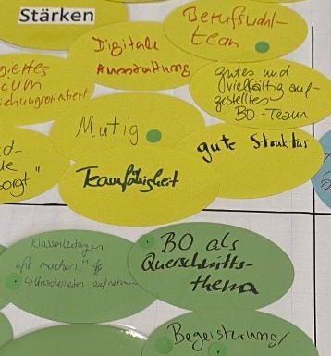
Priorisierung
mit jeweils 3 Klebepunkten pro Person
persönliche Priorisierung vornehmen
Welche Themen sind Ihnen besonders wichtig?

Slide 10
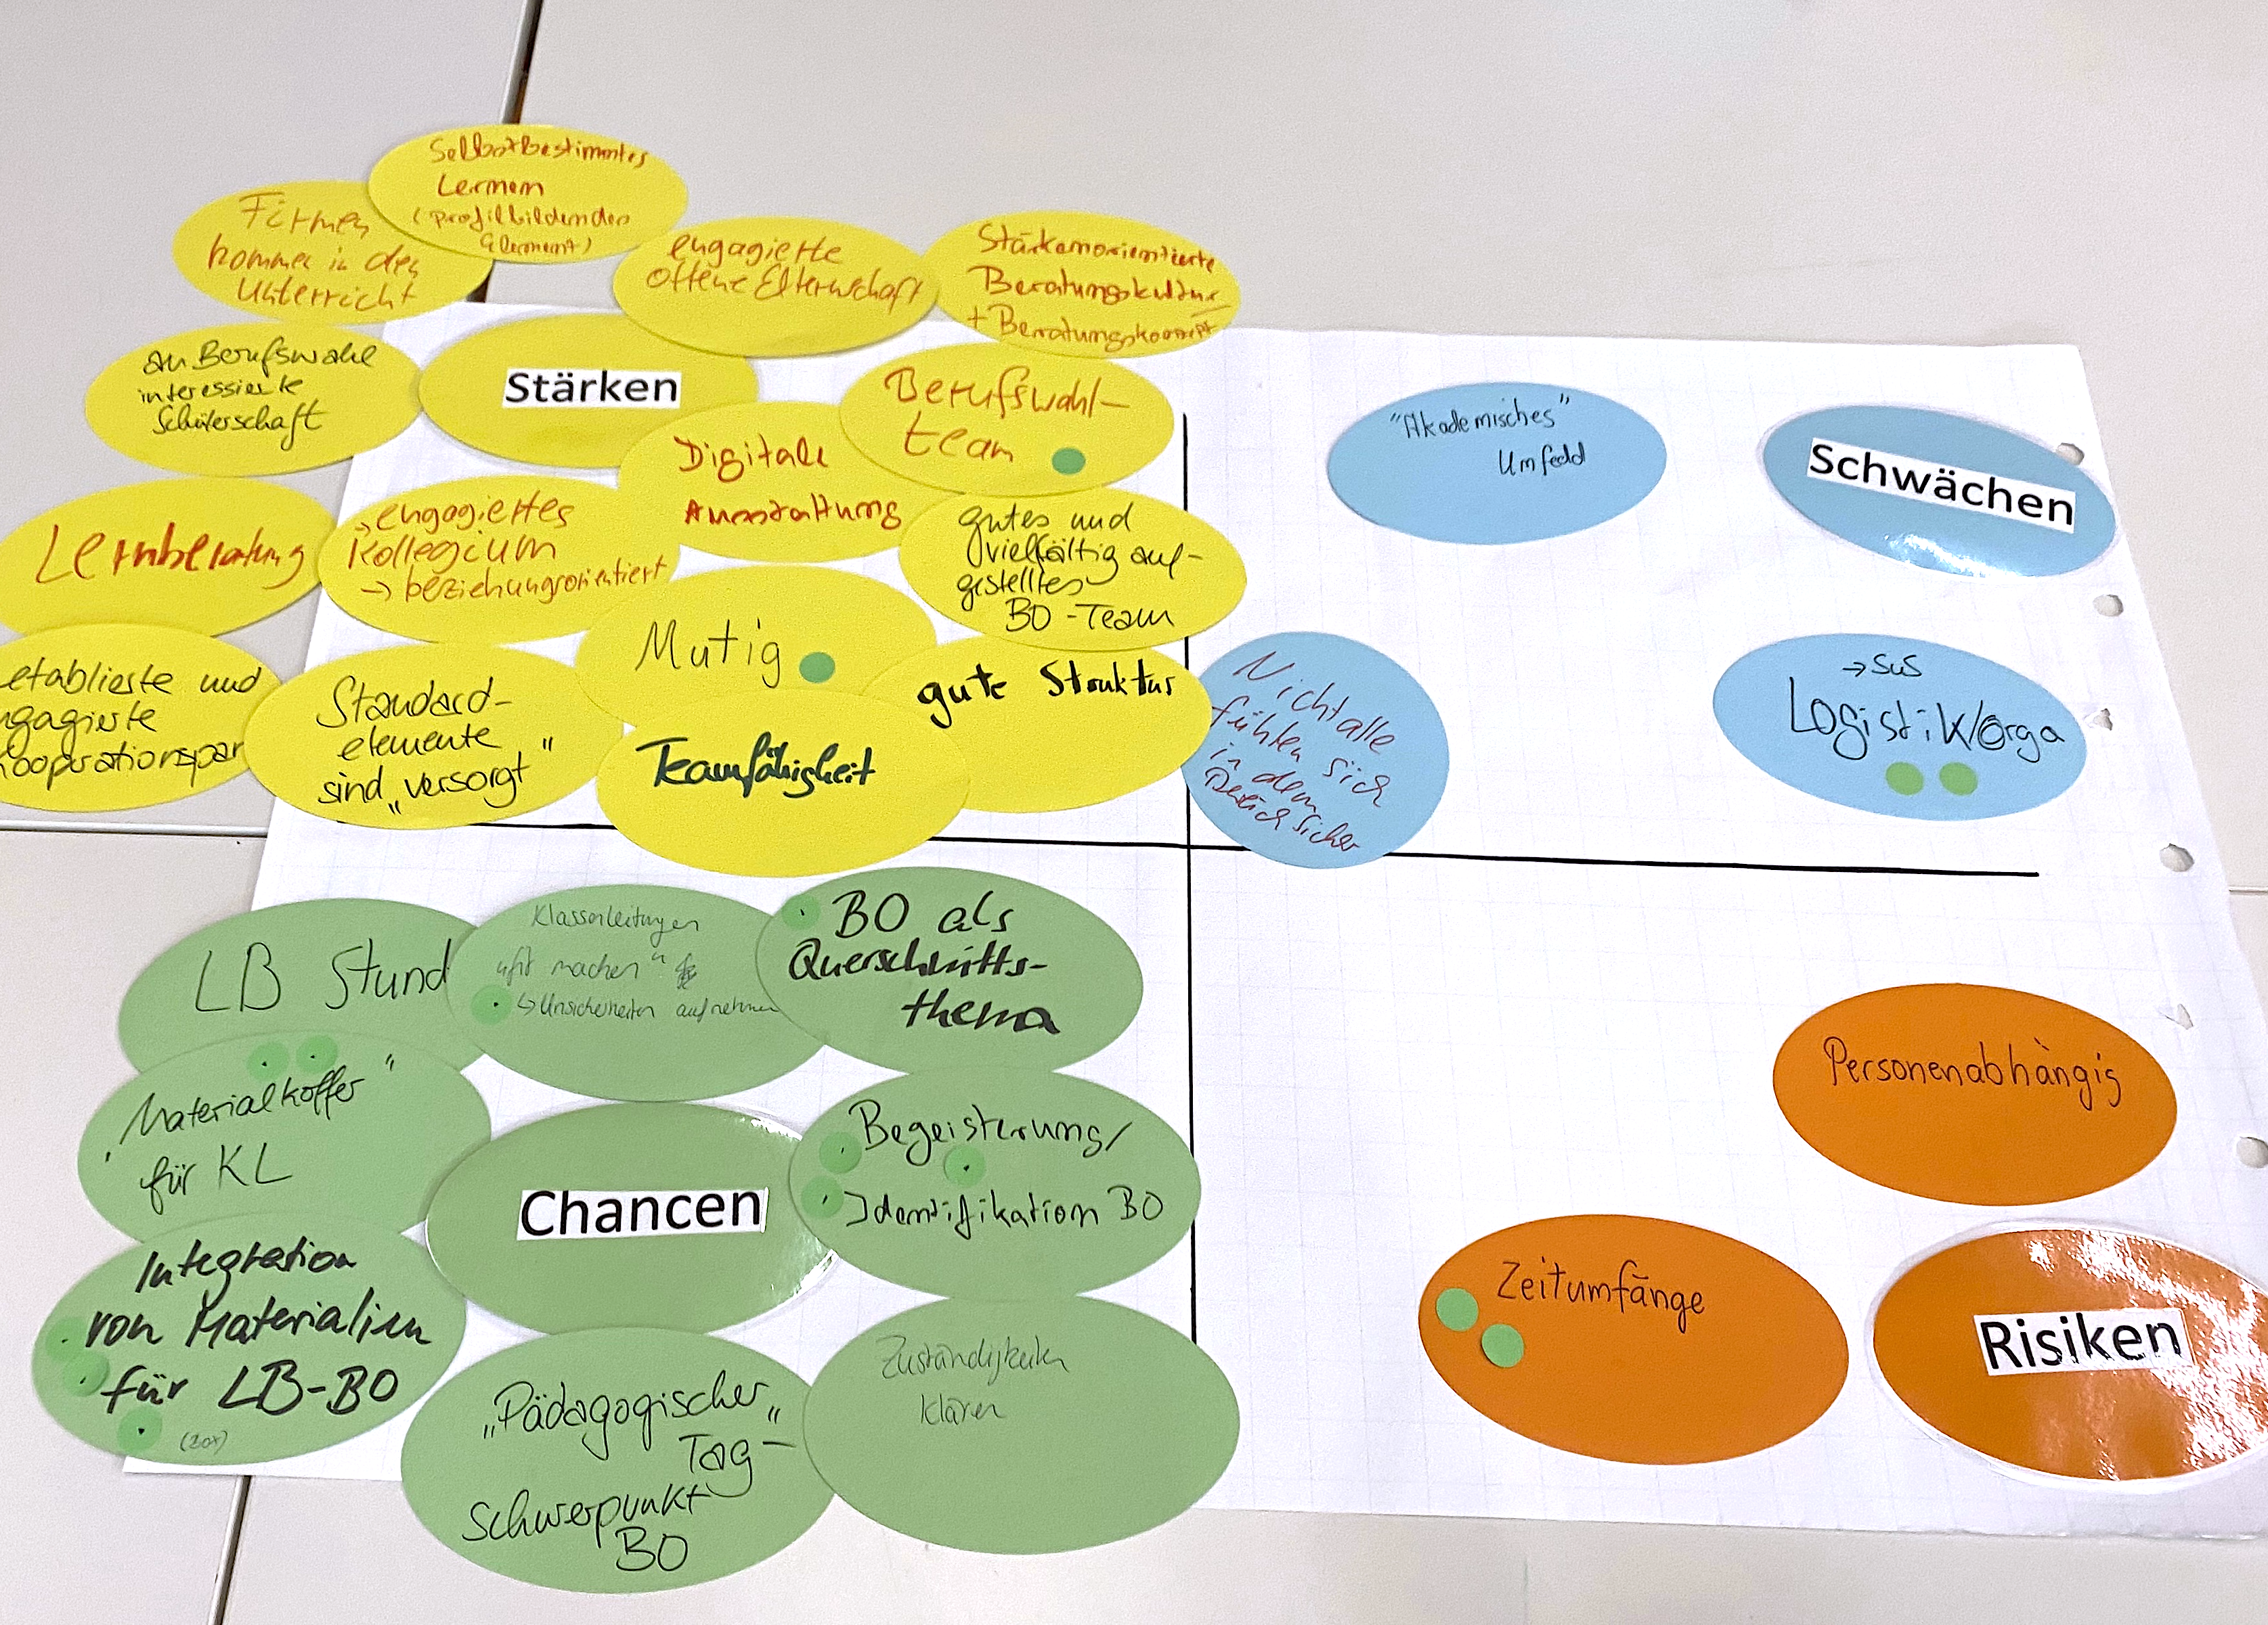
SWOT-Analyse
Ergebnisse

Slide 11
Agenda
Begrüßung und Projektvorstellung
SWOT-Analyse
Status Quo Beruflicher Orientierung
    theoretische Grundlage
    praktische Anwendung (DIGIBO Best!)
Bedarfsanalyse
    Diskussion über Status Quo
    nächste Schritte
    Rückfrage DIGIBO Best!
Ausblick

Slide 12



Theoretische Grundlage DIGIBO Best
Empirische Fundierung und theoretisch-konzeptionelle Modellierung Klein, Driesel-Lange, Weyland & Ohlemann, 2024
Schulentwicklung
Fend, 2008; Rolff, 2013
Berufliche Orientierung
Butz, 2008; Driesel-Lange et al.,
2020; Ohlemann, 2021
Implementationsbedingungen
und -strategien Andrews & Hooley, 2018; Townsend, 2014; Driesel-Lange et al., 2020; Lipowski, Kaak, Kracke, & Holstein, 2015
Holistisches Model
Sieben Bereiche
Netzwerk/ Kooperation
Kollegium
Schulleitung
BO-Team
BO-Konzept
Implementation
Infrastruktur
Engagement von Schulpartnern
Collins & Barnes, 2017
Qualitäts-sicherung durch critical friends van der Bij, Geijsel, & ten Dam, 2016
Qualifizierung
Collins & Barnes, 2017
Haltung & Teamkultur
van der Bij, Geijsel, & ten Dam, 2016
Unterstützung
& Vision
Collins & Barnes, 2017
Haltung,
Policy-Making & Schulkultur
van der Bij, Geijsel, & ten Dam, 2016
Aufgabenteilung Bassot et al, 2014
Qualifikation
Collins & Barnes, 2017; Dreer, 2013
Strukturiertheit, Konsistenz,
Fokus auf Lernprozess
Collins & Barnes, 2017
Qualitätssicherung & -steigerung
van der Bij, Geijsel, &
ten Dam, 2016
Onlinetools
& lokale
BO-Programme
Collins & Barnes, 2017

Slide 13
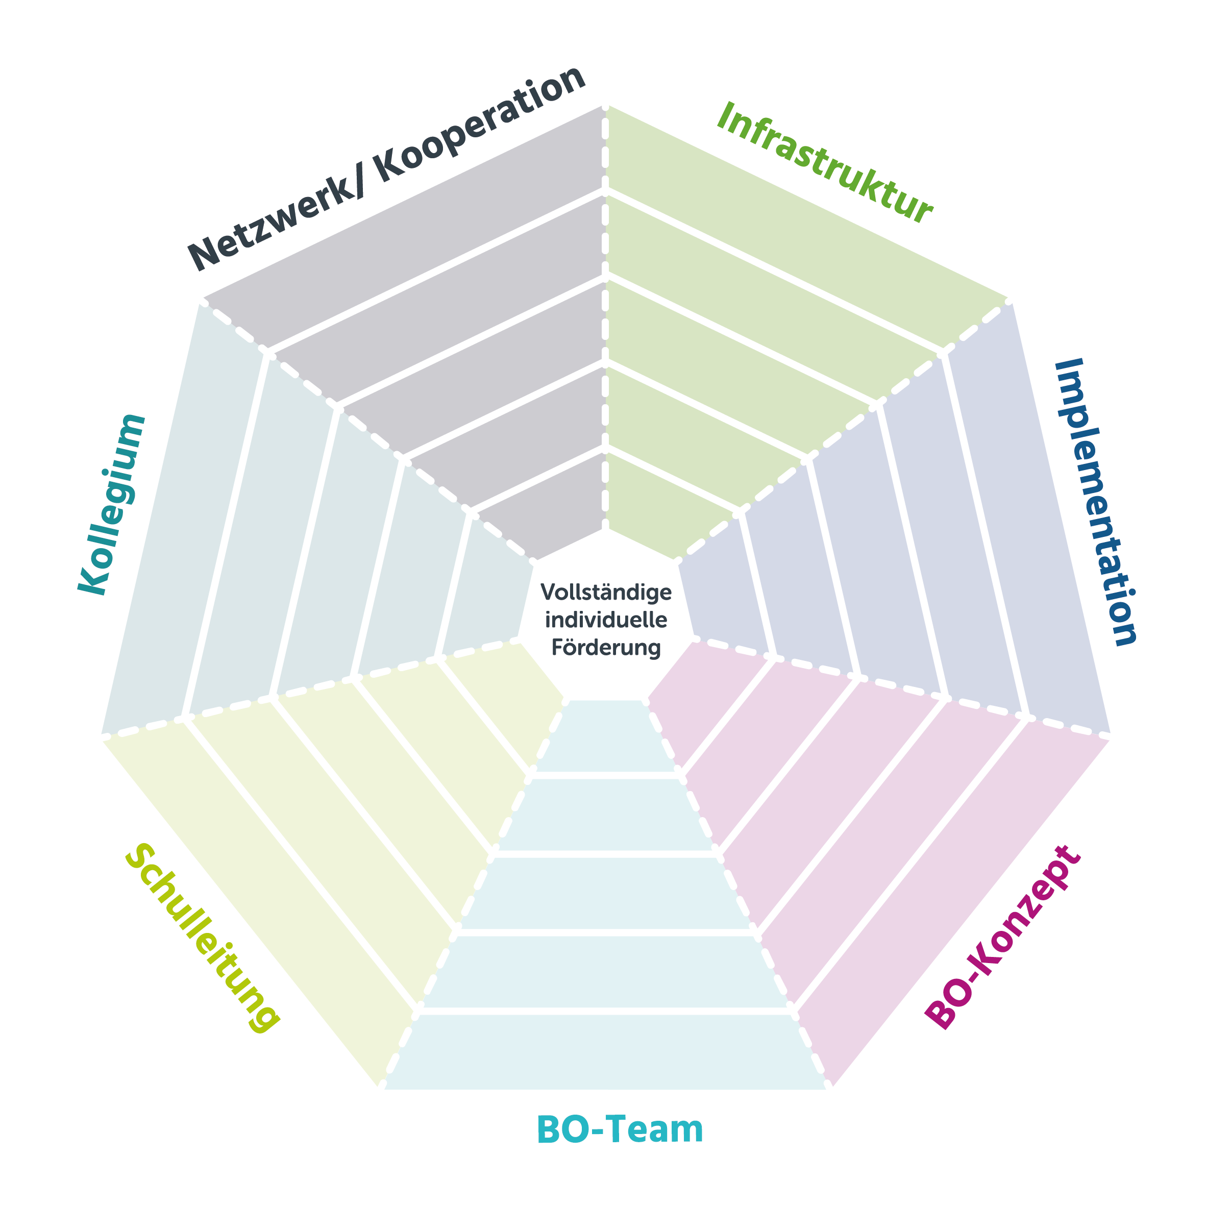
Anlage des Projekts DIGIBO Best!
Empirische Fundierung und theoretisch-konzeptionelle Modellierung Klein et al., 2024
  Annahmen
  Die Bereiche und Rollen sind in ihrer Funktion unabdinglich miteinander verzahnt
  Sie bedingen ihre jeweilige Entwicklung gegenseitig
  Funktionsweise und Ziel
  Alle relevanten Bereiche sichtbar machen
  Die Zusammenhänge zwischen den Bereichen verdeutlichen
  Die Entwicklungsstufen dieser Bereiche definieren, um einen schulischen Status quo aufzuzeigen
  Schulen - unabhängig ihres Status Quo und Profil - bei der Bewältigung von Entwicklungsschritten unterstützen
Netzwerk/ Kooperation
Kollegium
Schulleitung
BO-Team
BO-Konzept
Implementation
Infrastruktur

Slide 14




Anlage des Projekts DIGIBO Best!
Empirische Fundierung und theoretisch-konzeptionelle Modellierung
Weiterentwicklung einzelner Bereiche fördern
Workshops
Tools
Maßnahmen
Evaluationstools
für Schulen
Bestimmung des Status quos
Festsetzung des gemeinsamen Entwicklungsziels
Identifizierung neuralgischer Knoten
Konzentration auf einzelne Bereiche
Nächste Zustands-ebene
Klein et al., 2024, eigene Darstellung

Slide 15
Vorstellung des Tools/ Fragebogen/ Diagnostik
Netzwerk/ Kooperation
Kollegium
Schulleitung
BO-Team
Fragebogen erfasst alle Teilbereiche des berufsorientierenden Klimas
Ca. 70 Fragen zu sieben verschiedenen Teilbereichen
BO-Konzept
Implementation
Infrastruktur

Slide 16



Fragebogen
Detaillierte schulindividuelle Erfassung
für jeden der sieben Bereiche
Status Quo „Berufliche Orientierung“ (bereichsspezifische Rückmeldung)
Demografische Daten der Schule
BO-Intern
BO-Praktisch
BO-Extern

Slide 17
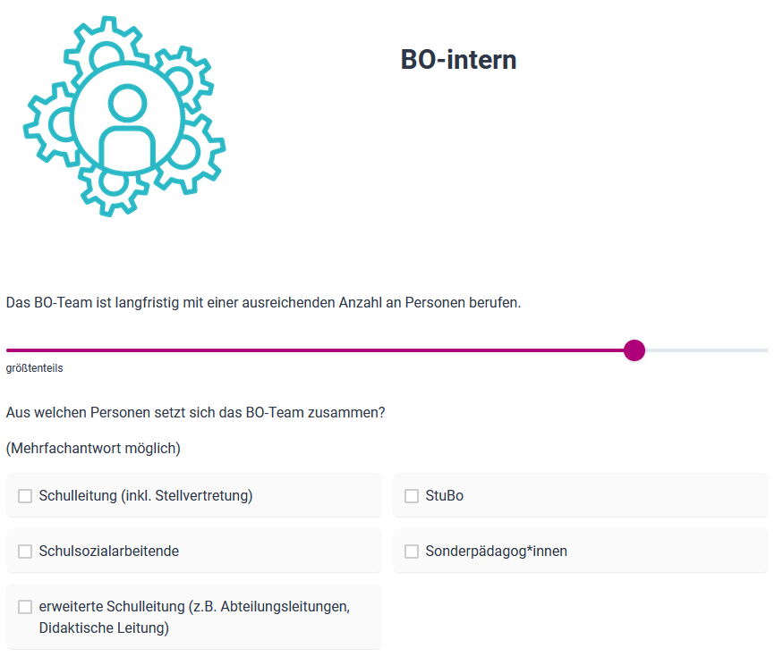
Fragebogen
DIGIBO Best!

Slide 18
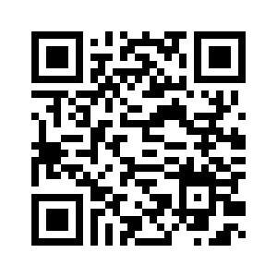
Fragebogen
DIGIBO Best!
Praktische Anwendung
Detaillierte schulindividuelle Erfassung für jeden der 7 Bereiche
Status Quo „Beruflicher Orientierung“ (bereichsspezifische Rückmeldung)
Bitte Ergebnis senden an: MULTIPLIKATOR@XXX.de
https://start.phraze.io/de/c/931kd0lhf

Slide 19
Agenda
Begrüßung und Projektvorstellung
SWOT-Analyse
Status Quo Beruflicher Orientierung
    theoretische Grundlage
    praktische Anwendung (DIGIBO Best!)
Bedarfsanalyse
    Diskussion über Status Quo
    nächste Schritte
    Rückfrage DIGIBO Best!
Ausblick

Slide 20
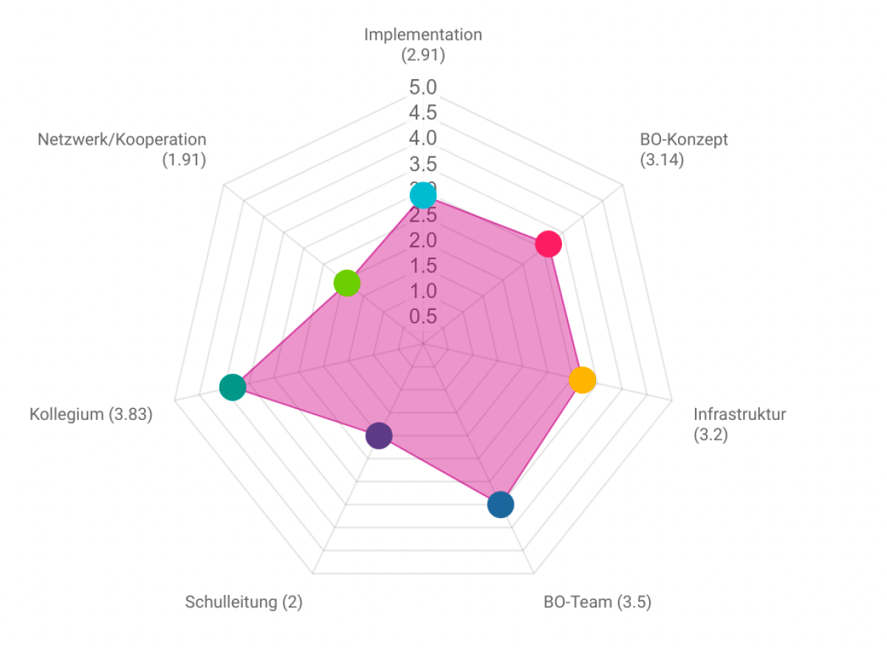
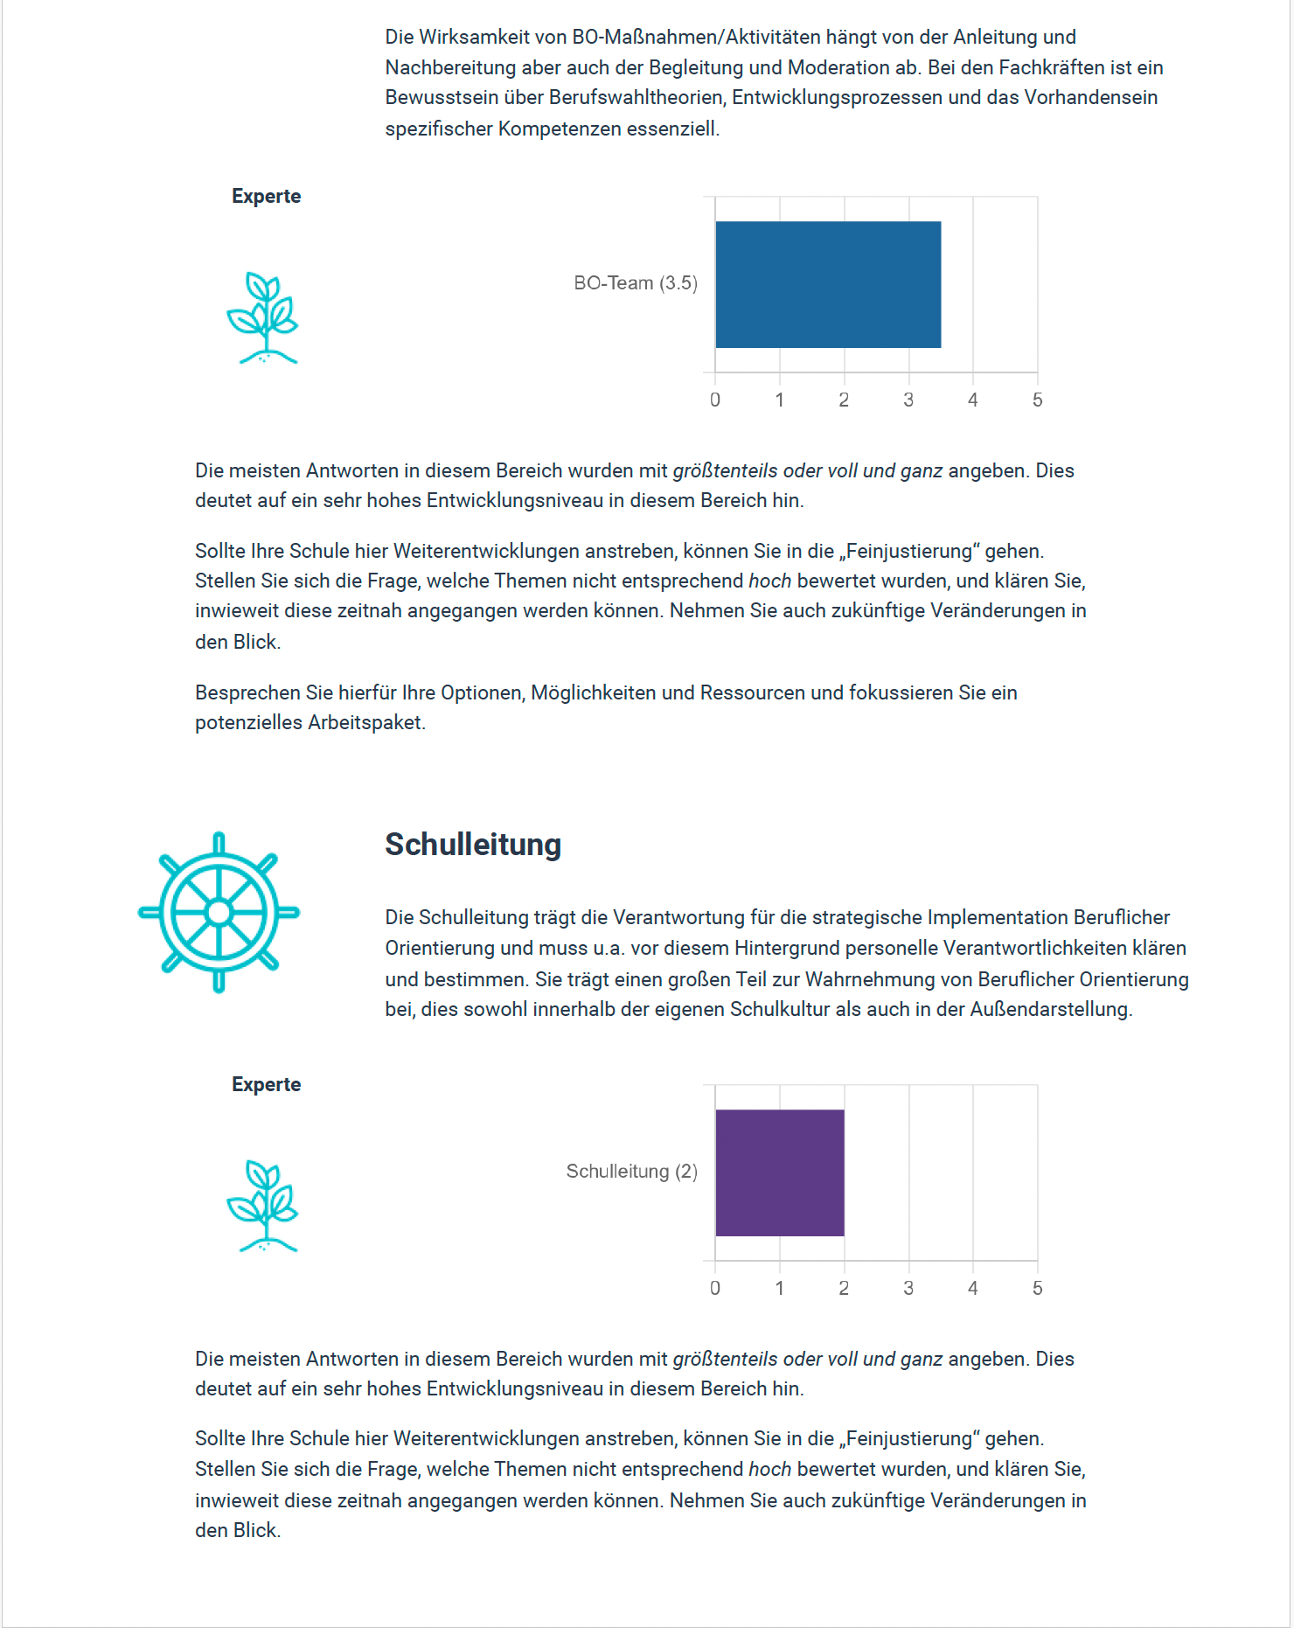
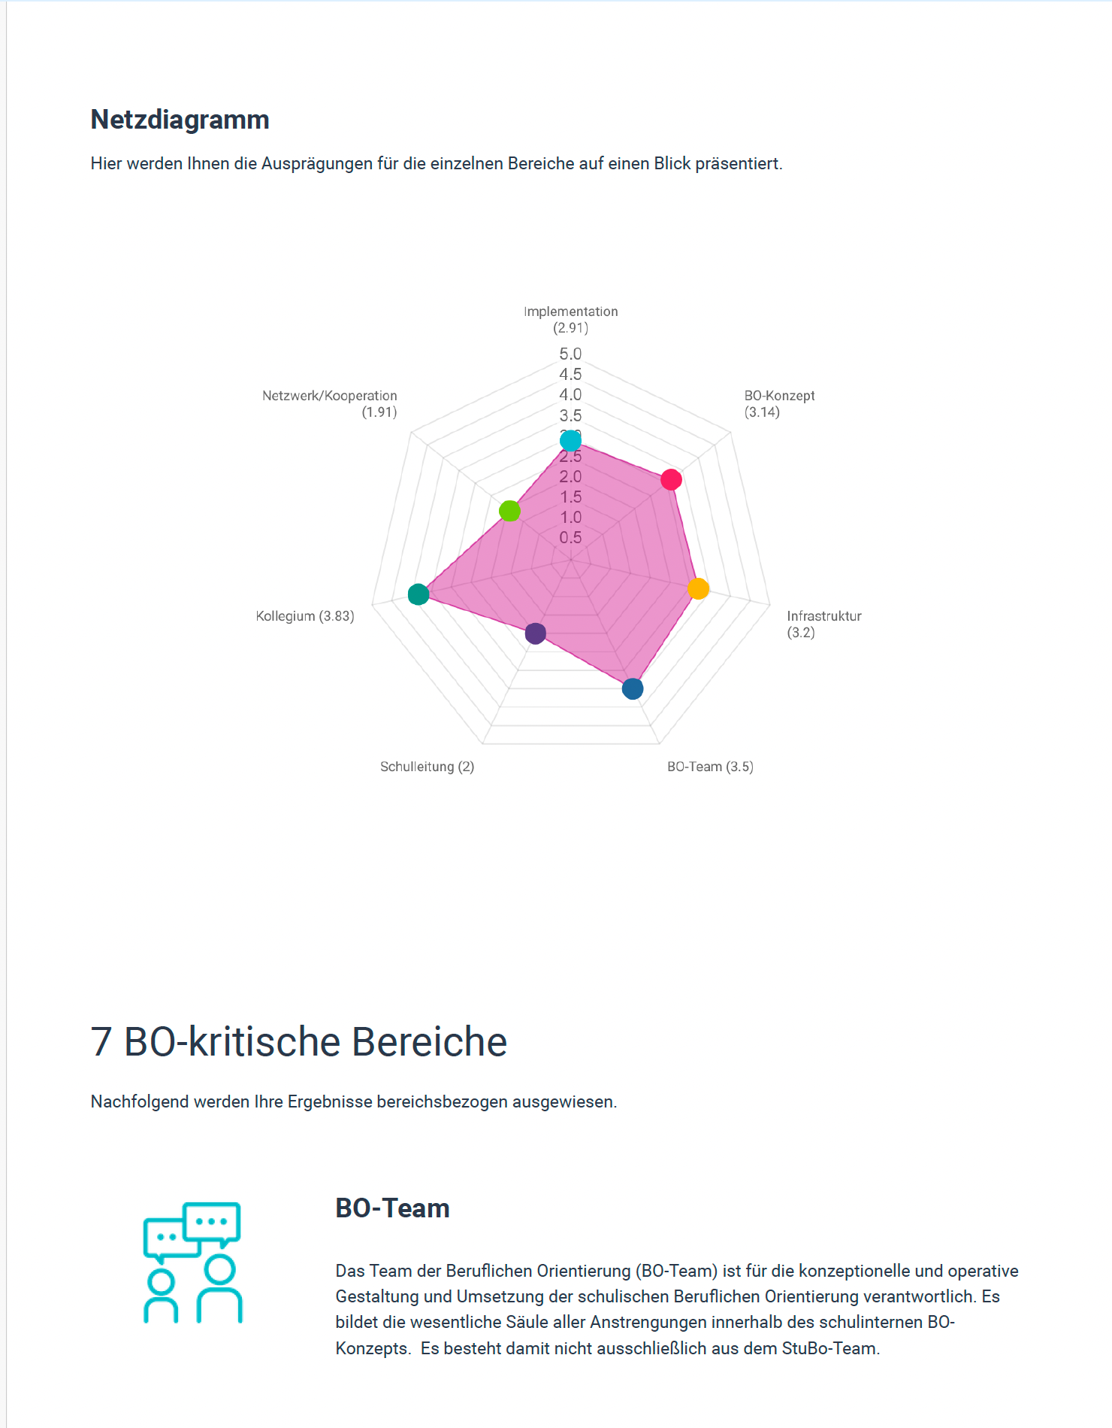
Ergebnisse Fragebogen/ Status Quo

Slide 21
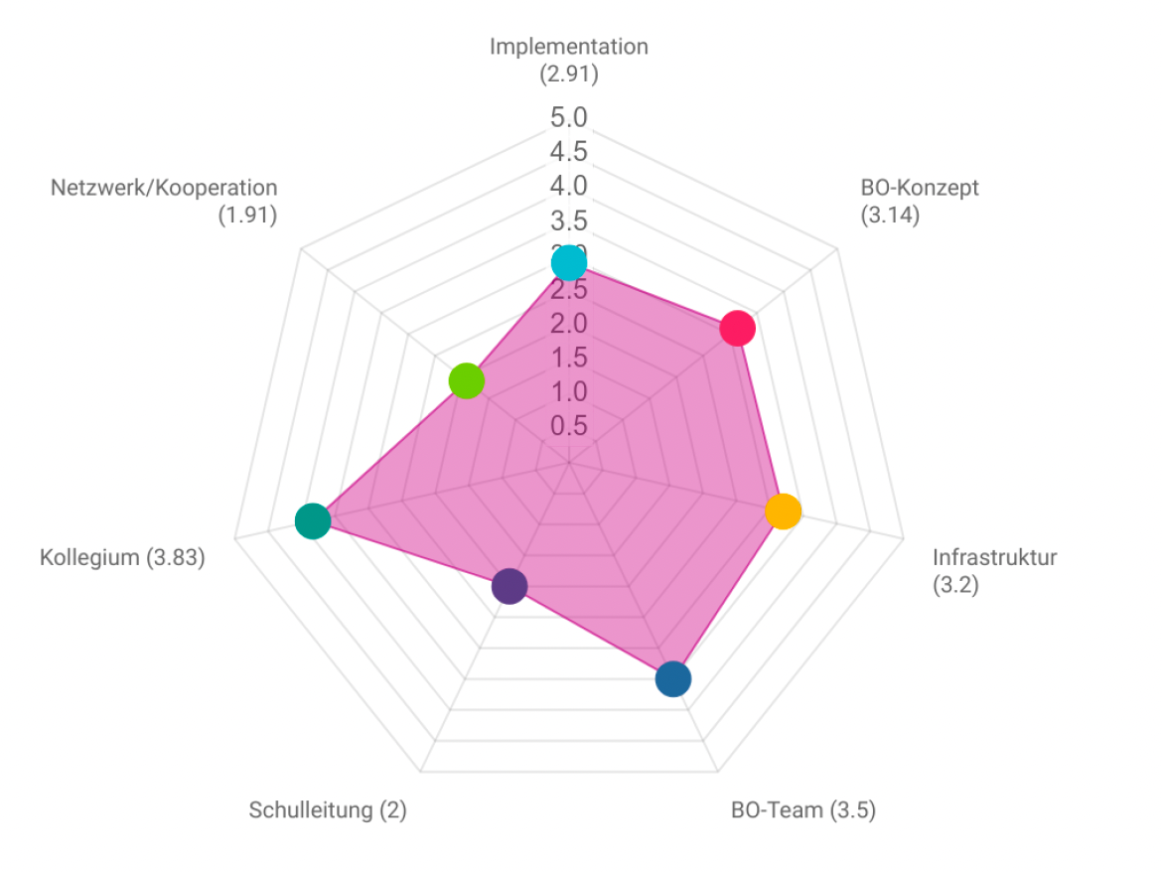
Nächste Schritte - Ergebnisse
SWOT
Stärken:
BO-Konzept
Chancen:
Erweiterung des Netzwerks, Kooperationen,
Unterstützung durch die Schulleitung
Risiken:
Fehlendes Personal
Wenig Möglichkeiten der Einbindung in den Unterricht
Schwächen:
Implementation
Rückhalt im Kollegium

Slide 22










Nächste Schritte
Ergebnisse Fragebogen
Netzwerk/ Kooperation
  Potentiale erkennen
  Ziele formulieren
  konkrete Maßnahmen entwickeln
Kollegium
Schulleitung
BO-Team
BO-Konzept
Implementation
Infrastruktur

Slide 23
Agenda
Begrüßung und Projektvorstellung
SWOT-Analyse
Status Quo Beruflicher Orientierung
    theoretische Grundlage
    praktische Anwendung (DIGIBO Best!)
Bedarfsanalyse
    Diskussion über Status Quo
    nächste Schritte
    Rückfrage DIGIBO Best!
Ausblick

Slide 24

Ausblick
Feedbackrunde
nächster Workshop: Halbjahr 20XX/20XX
Hinweis zur Nachbereitung

Slide 25

Vielen Dank für Ihre Aufmerksamkeit!

